Slide 1
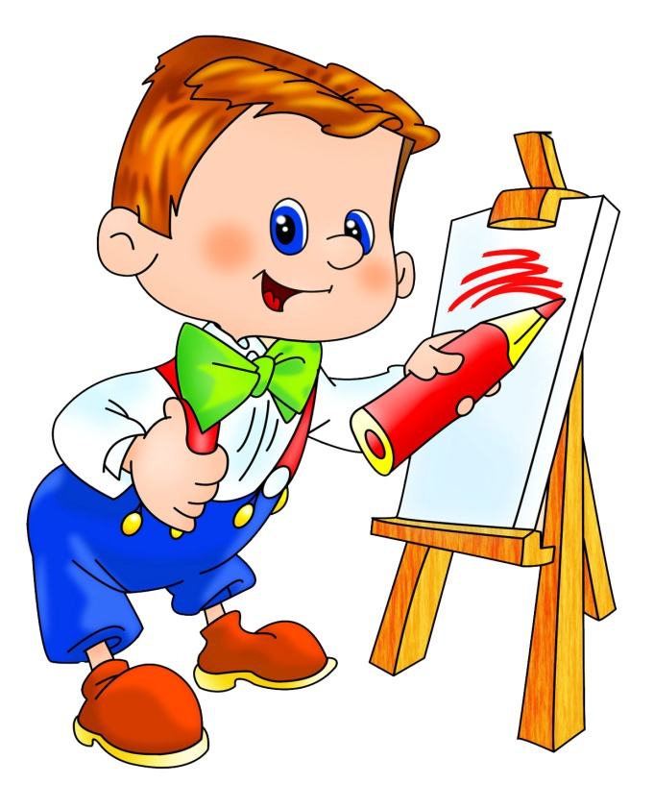
Муниципальное дошкольное образовательное автономное учреждение «Детский сад № 46 общеразвивающего вида с приоритетным осуществлением художественно – эстетического развития воспитанников «Фантазеры» г. Орска»
Круглый стол
«Приобщение дошкольников к художественно- эстетическому развитию»
Подготовила:
старший воспитатель Филатова Ю.Ю.

Slide 2

ЦЕЛЬ: расширить знания педагогов о художественно-эстетической деятельности, показать целесообразность использования художественно- эстетической деятельности в процессе развития дошкольников.
Задача:
создание благоприятных условий развития детей в соответствии с их возрастными и индивидуальными особенностями и склонностями, развития способностей и творческого потенциала каждого ребёнка как субъекта отношений с самим собой, другими детьми, взрослым и миром.

Slide 3
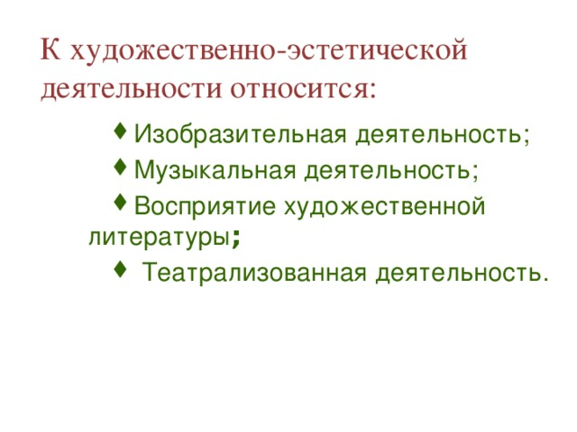


Slide 4
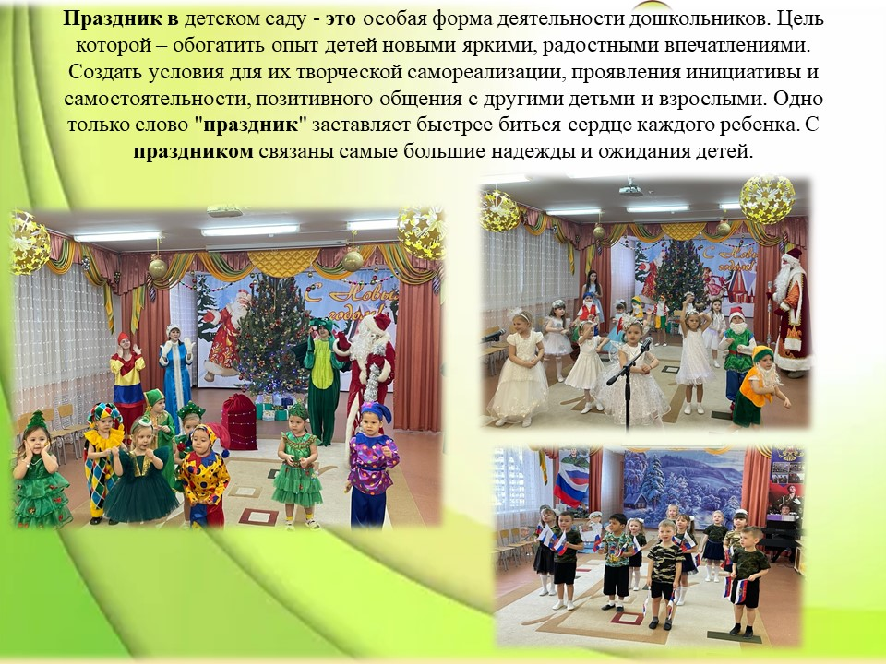

Slide 5
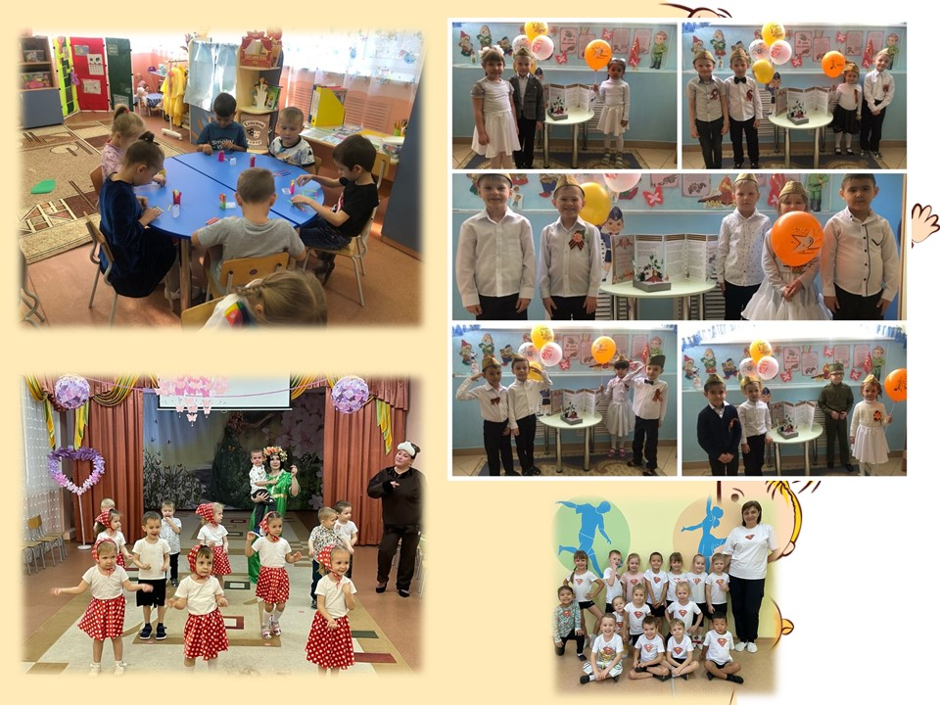
Приобщение к искусству
Способствует обогащению чувственного опыта, эмоциональной сферы личности, влияет на познание действительности. Повышает познавательную активность, развивает творческие способности ребёнка и осуществляется в процессе ознакомления с разными видами искусства.
Словесного
Музыкального
Изобразительного

Slide 6
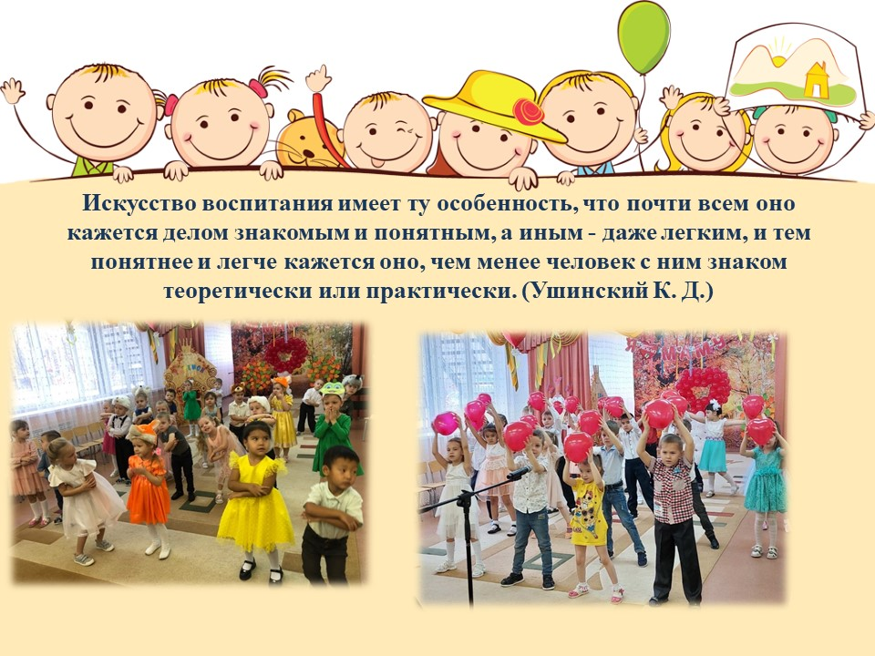
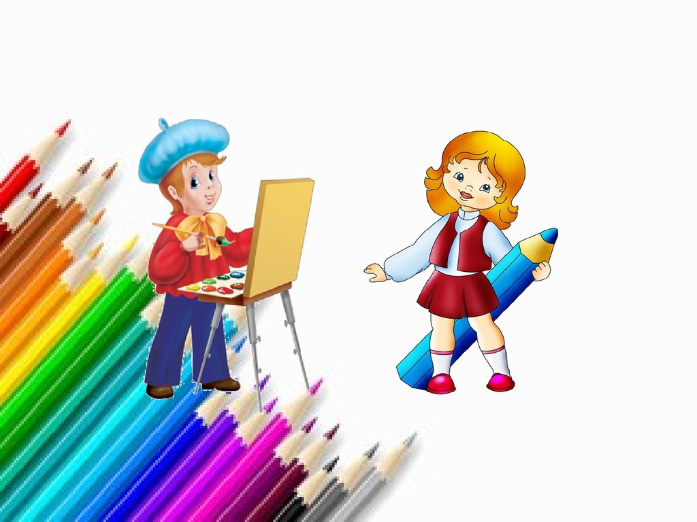
Изобразительная деятельность
Развивается интерес к различным видам изобразительной деятельности, рисованию, лепке, аппликации, художественному труду.

Slide 7
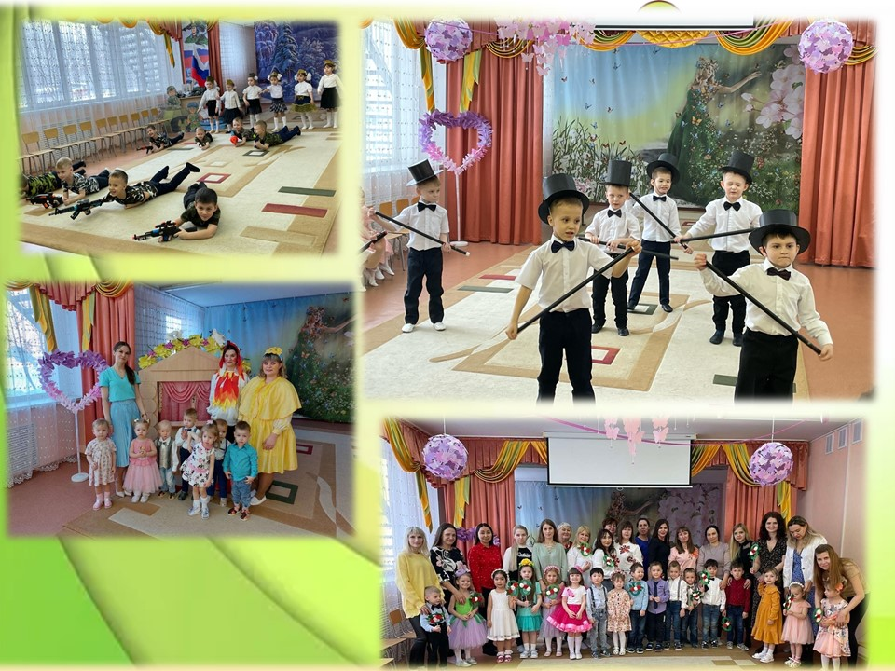
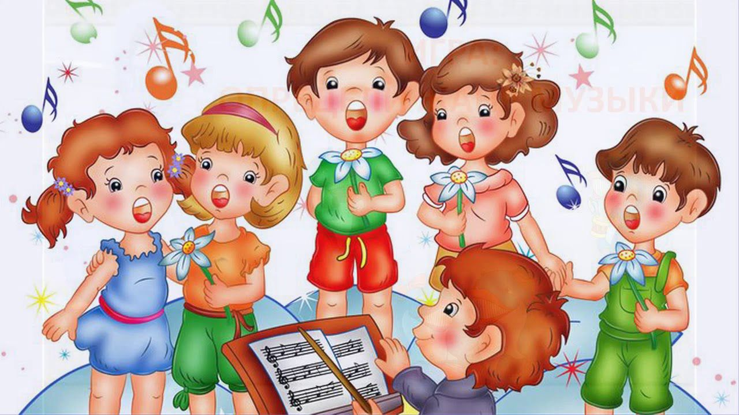
Музыкально-художественная деятельность

Slide 8
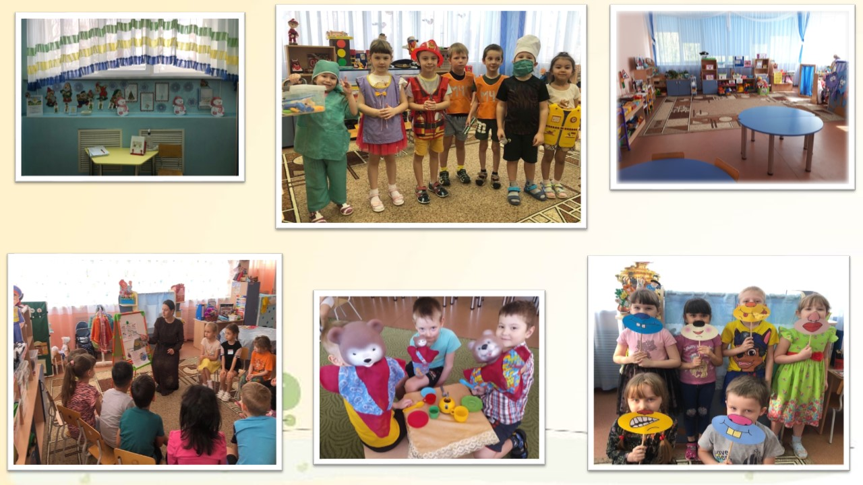
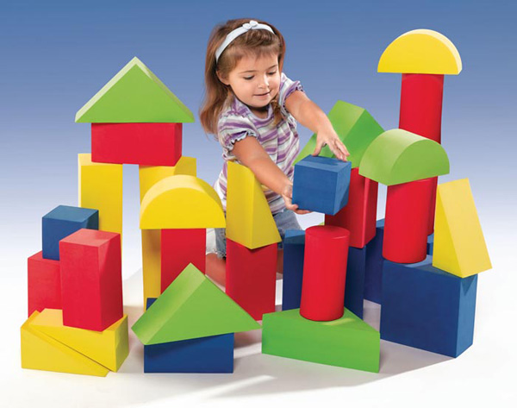
Конструктивно-модельная деятельность
Приобщение и развитие интереса к конструктивной деятельности и знакомство с разными видами конструкторов.(строительный материал ,бумага, картон, компьютерное конструирование, природный мат-л, конструктор, крупногабаритные модули, дизайн. Умение работать коллективно, договариваться.

Slide 9
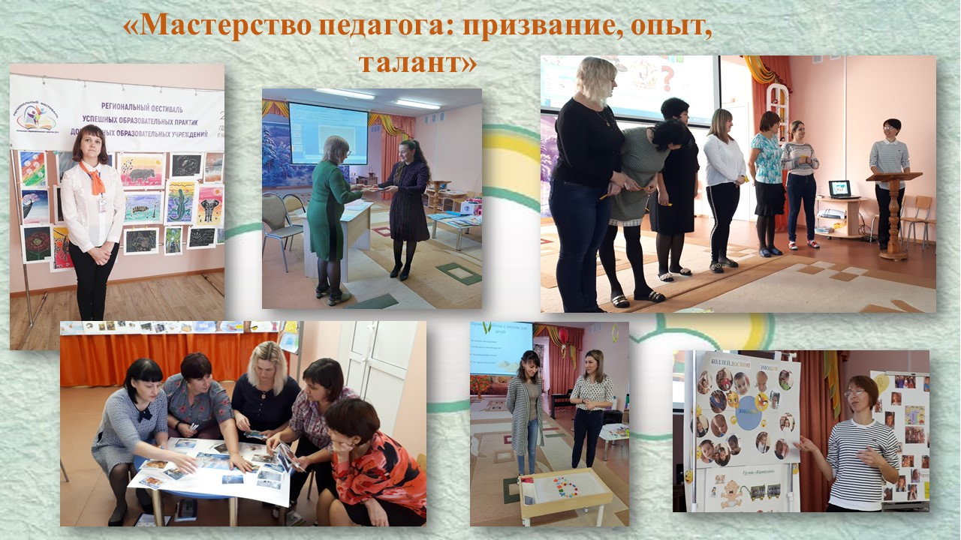
Художественно-эстетическое развитие осуществляется в процессе:
Режимных моментов
Совместной деятельности
Самостоятельной деятельности

Slide 10
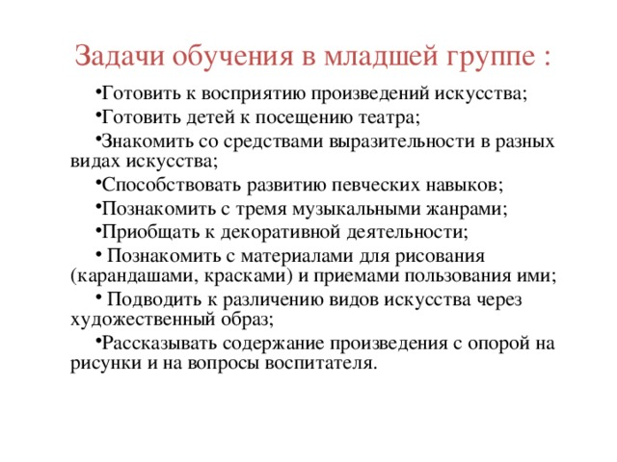
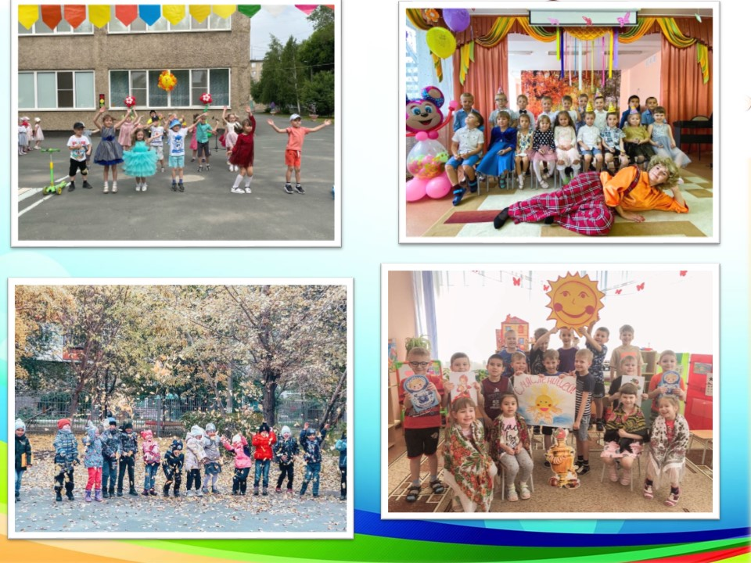


Slide 11
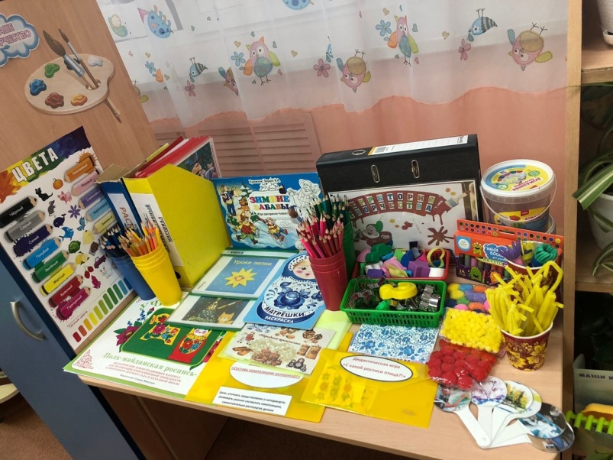
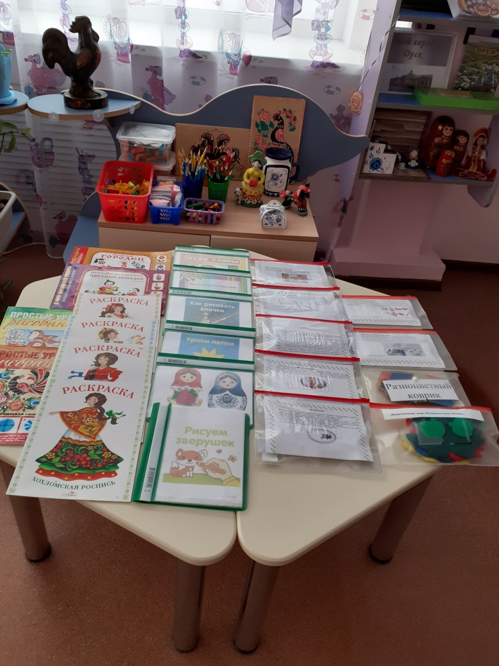
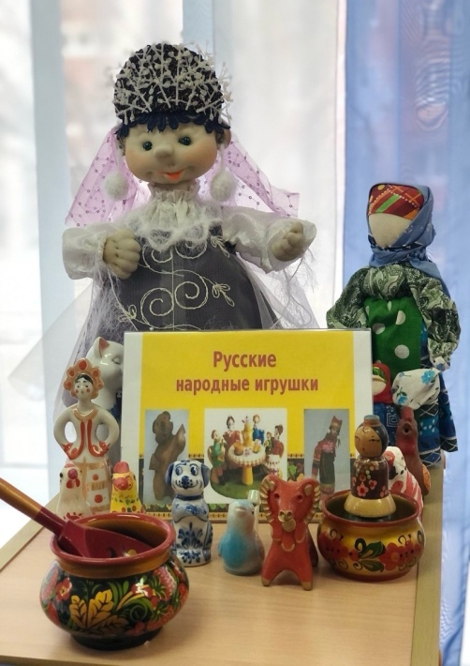
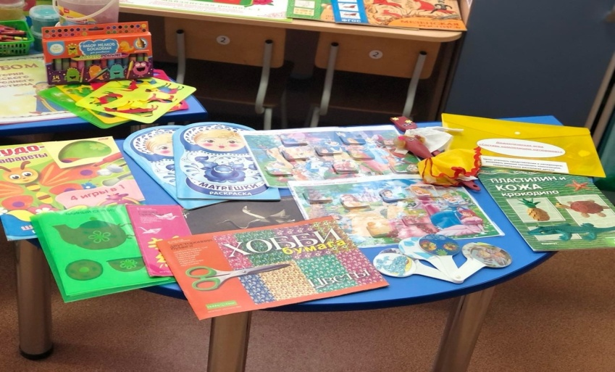

Центры творчества.

Slide 12
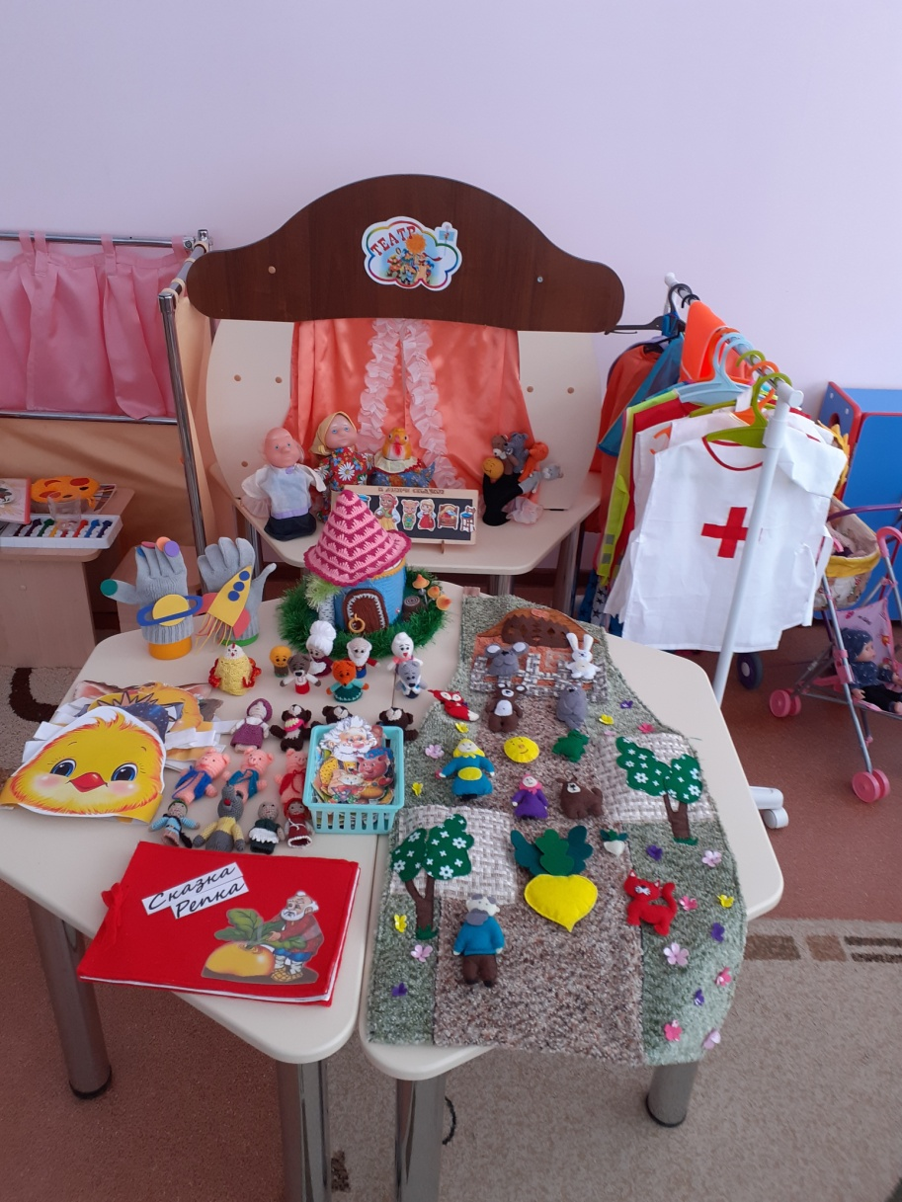
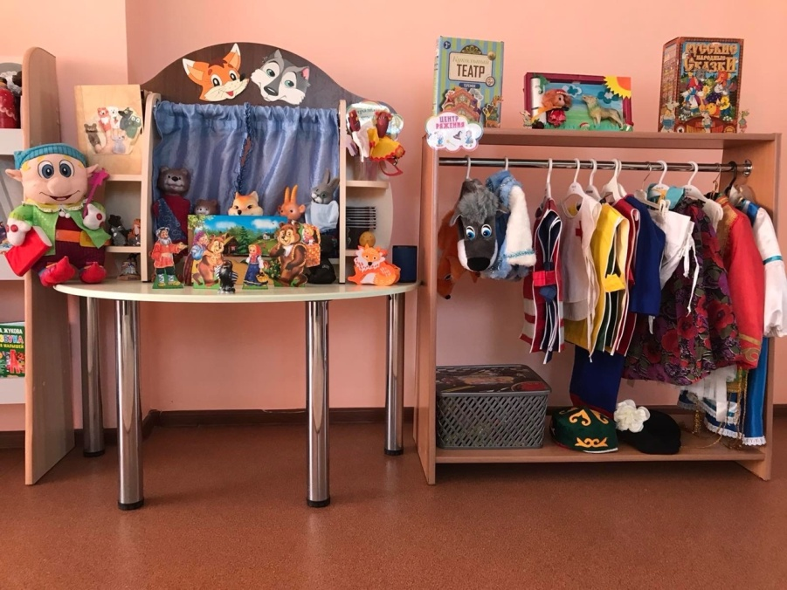
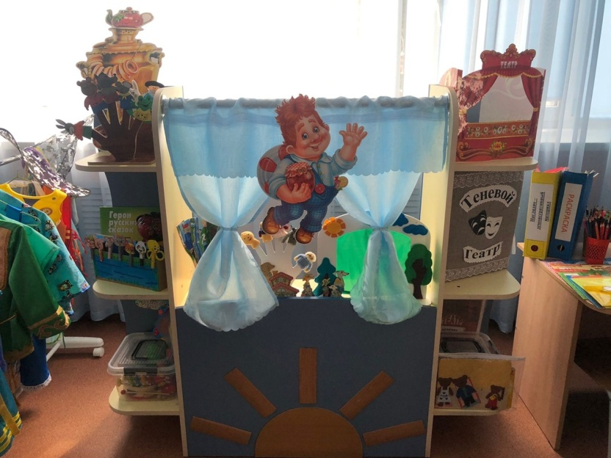
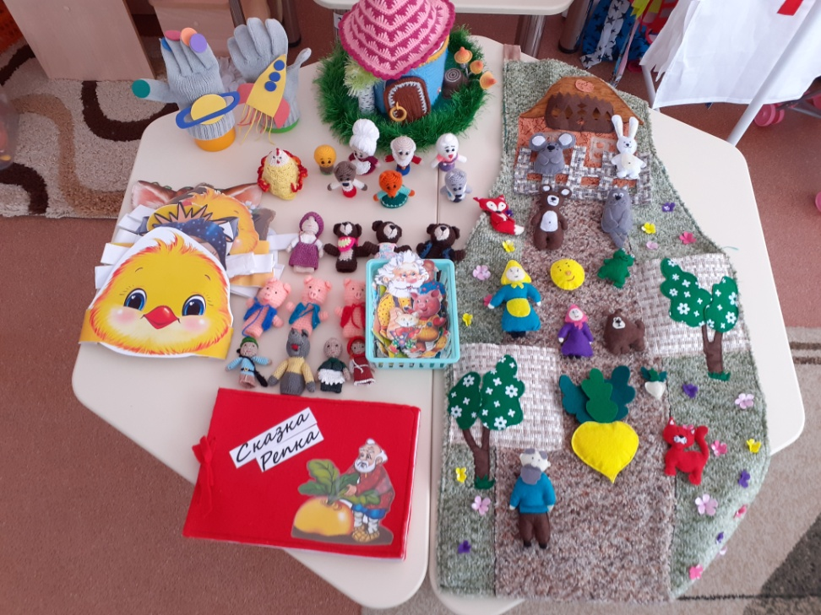
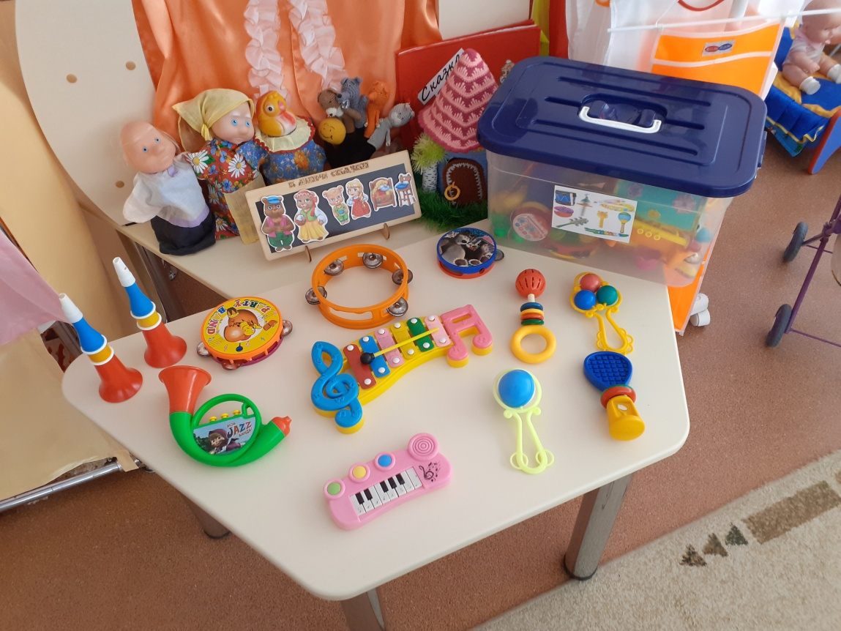

Центр театра.

Slide 13
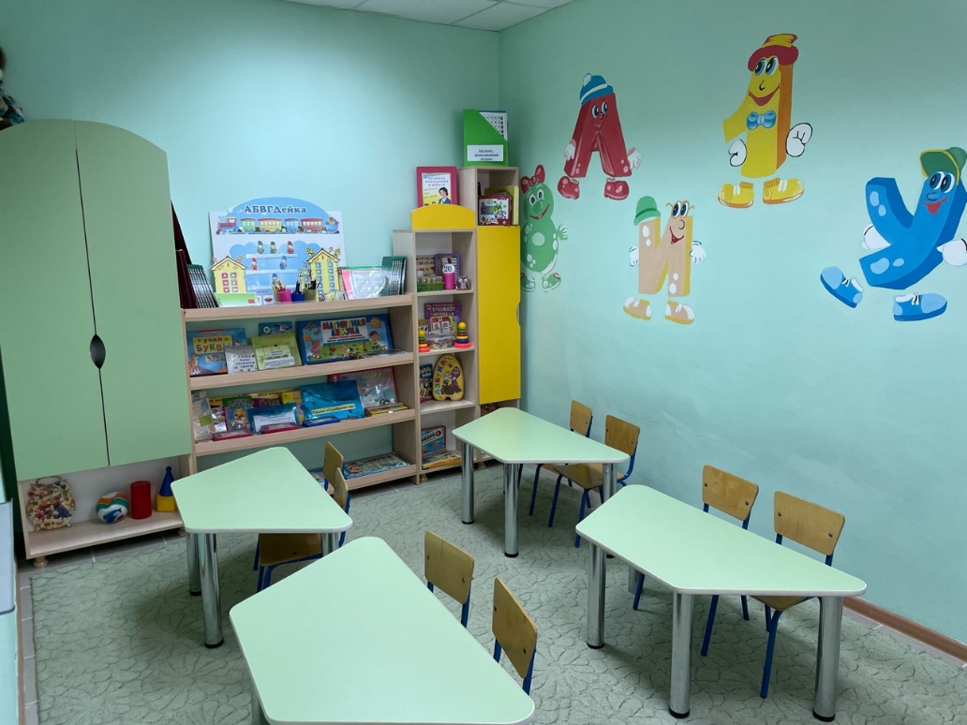
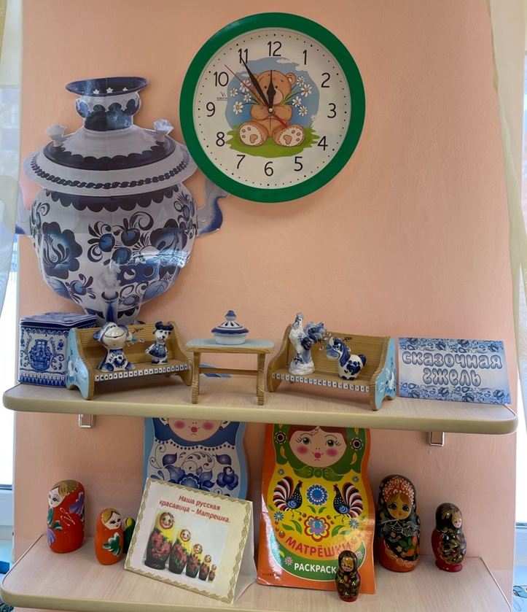
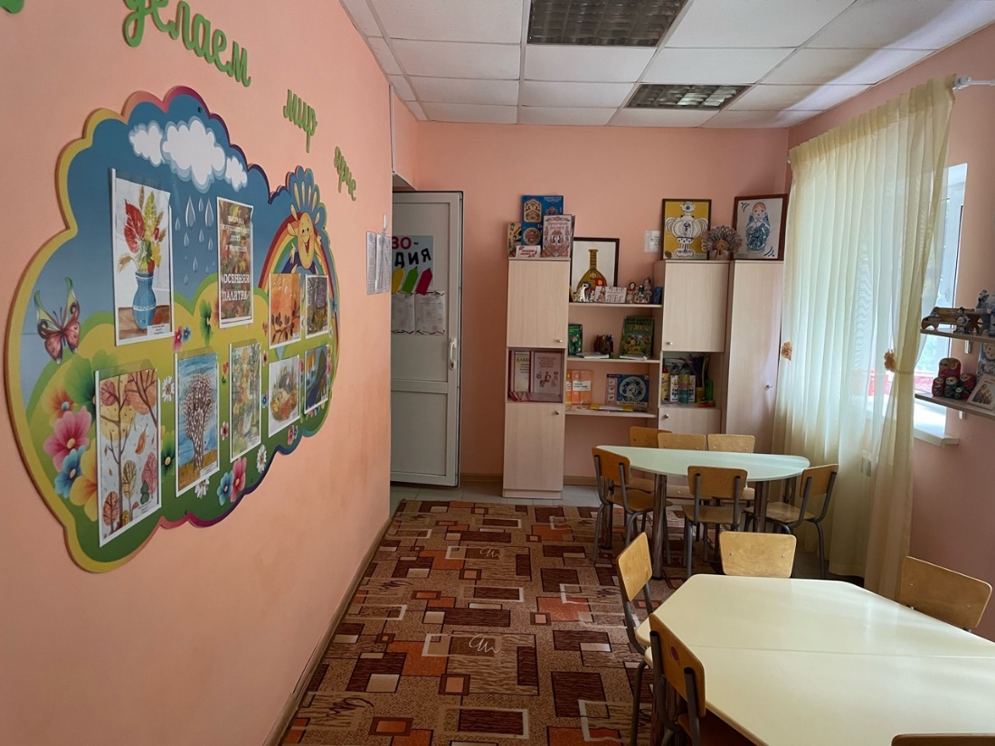

Кабинеты дополнительного образования.

Slide 14
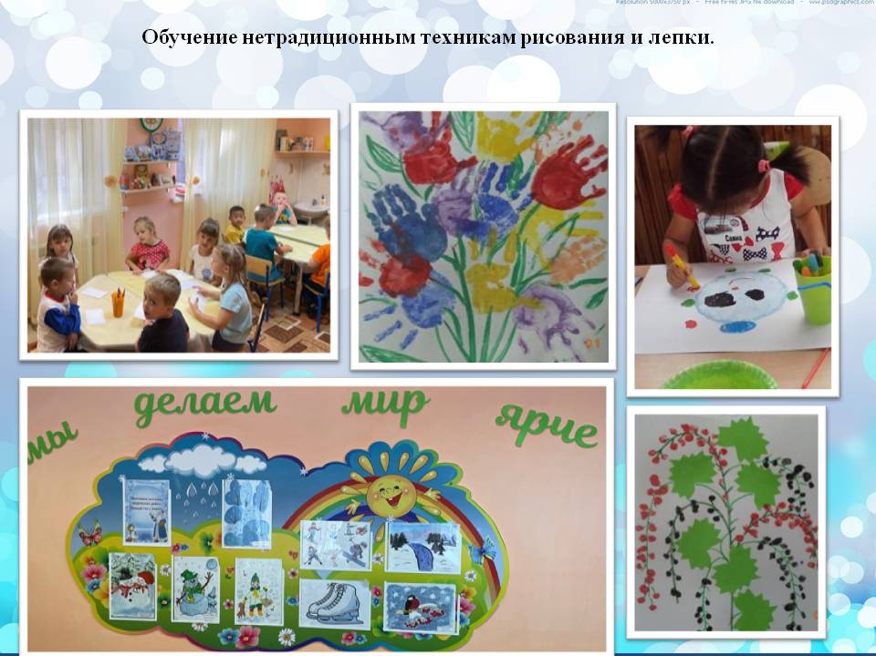

Slide 15
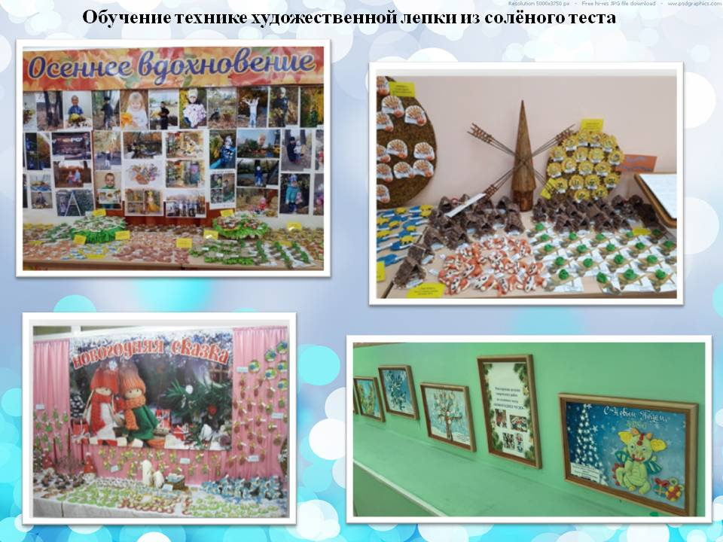

Взаимодействие с семьёй:
Совместная организация выставок детского творчества
Организация тематических консультаций папок-передвижек
Организация мероприятий, направленных на распространение семейного опыта художественно-эстетического воспитания ребёнка (круглый стол, альбомы семейного воспитания и д.р.)
Участие родителей и детей в театрализованной деятельности, совместная постановка спектаклей, организация декораций и костюмов
Проведение праздников, досугов, литературных и музыкальных вечеров
Семинары практикумы для родителей
Создание семейный клубов по интересам
Поэтическая гостиная, чтение стихов детьми и родителями
Анкетирование родителей с целью изучения их представлений об эстетическом воспитании детей

Slide 16
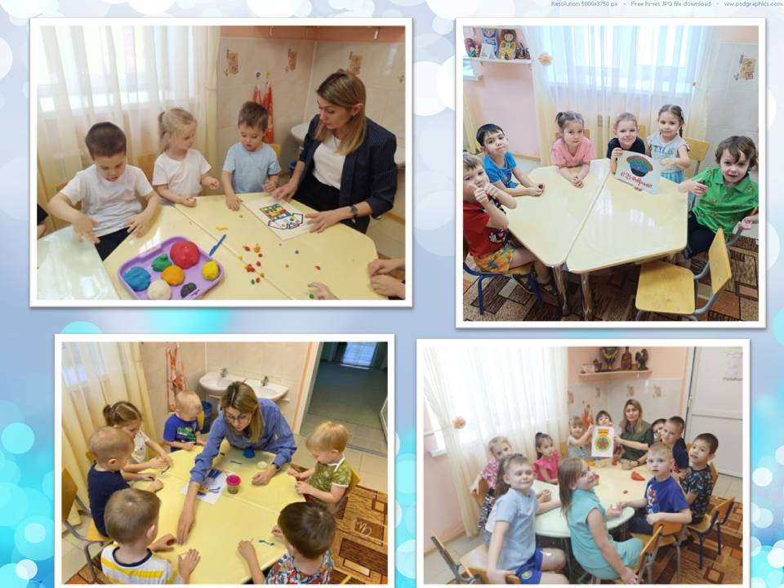

Slide 17
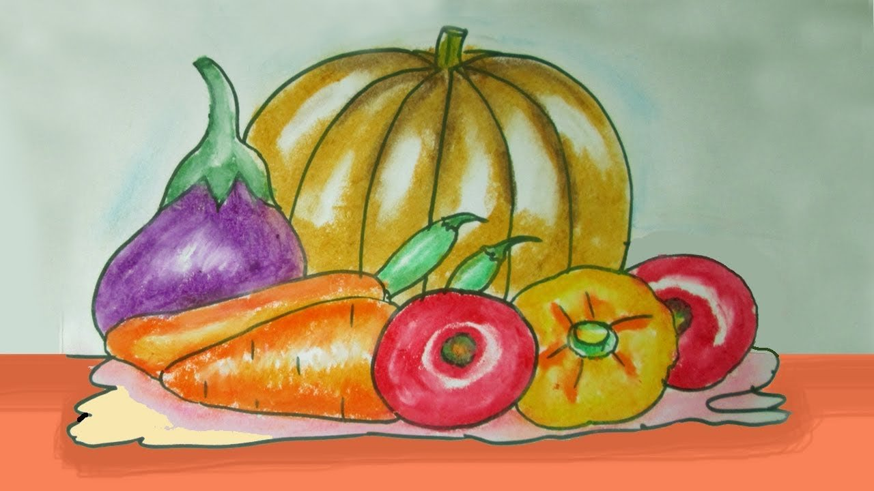
"Термины изобразительного искусства". Жанр живописи, изображающий предметы быта, цветы и т. д.

Slide 18
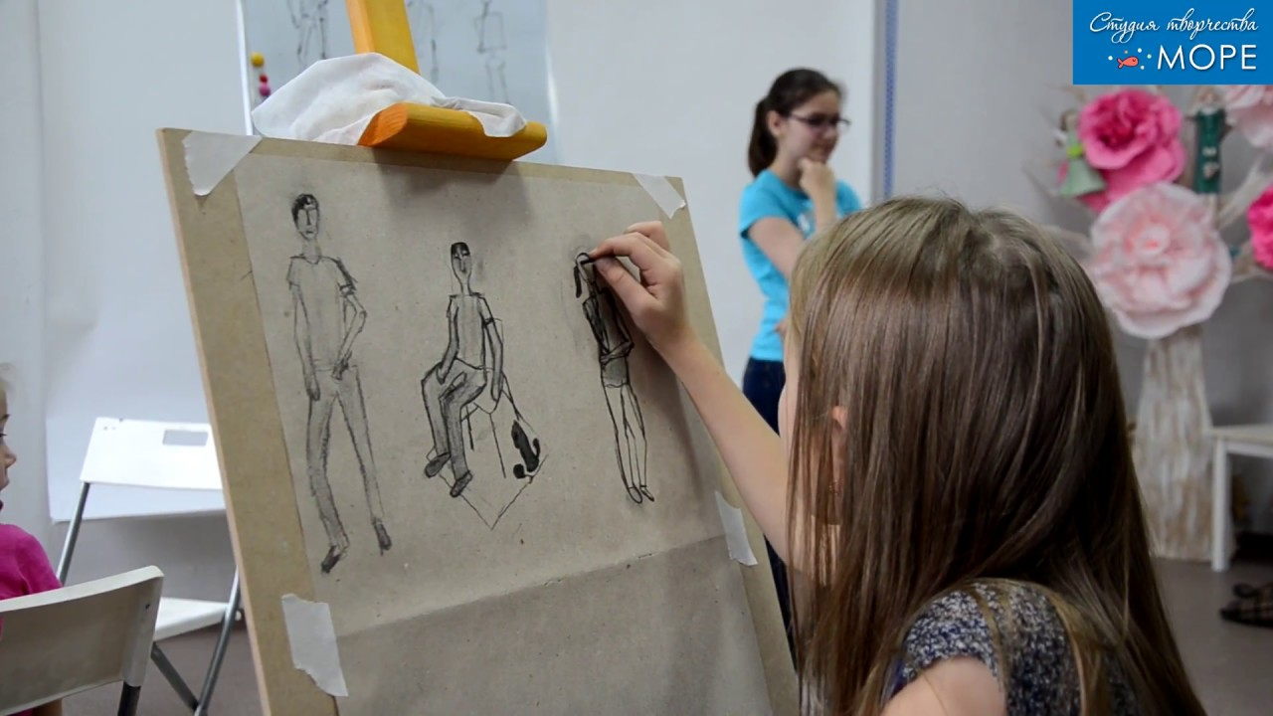
Объект изображения

Slide 19

Изображение художником конкретного человека или группы людей

Slide 20

Жанр живописи, изображающий природу

Slide 21
Кроссворд:
 |  |  |  | 1.
2.
 |  | 3.
 |  | 4.
5.
 | 6.
 |  | 7.
8.
 |  | 9.

Slide 22
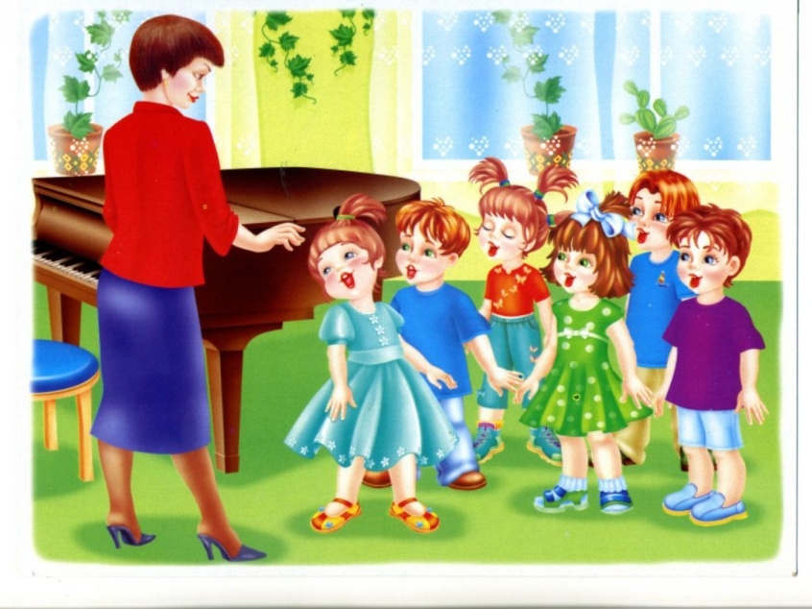
Успешность художественно-эстетической деятельности определяется
Увлеченностью и способностью детей свободно использовать приобретенные знания, умения и навыки в самом процессе деятельности
и находить оригинальные решения поставленных задач. У детей развивается творческое, гибкое мышление, фантазия и воображение. Творческий поиск в конкретном виде деятельности приводит к определенным позитивным результатам.

